Slide 1
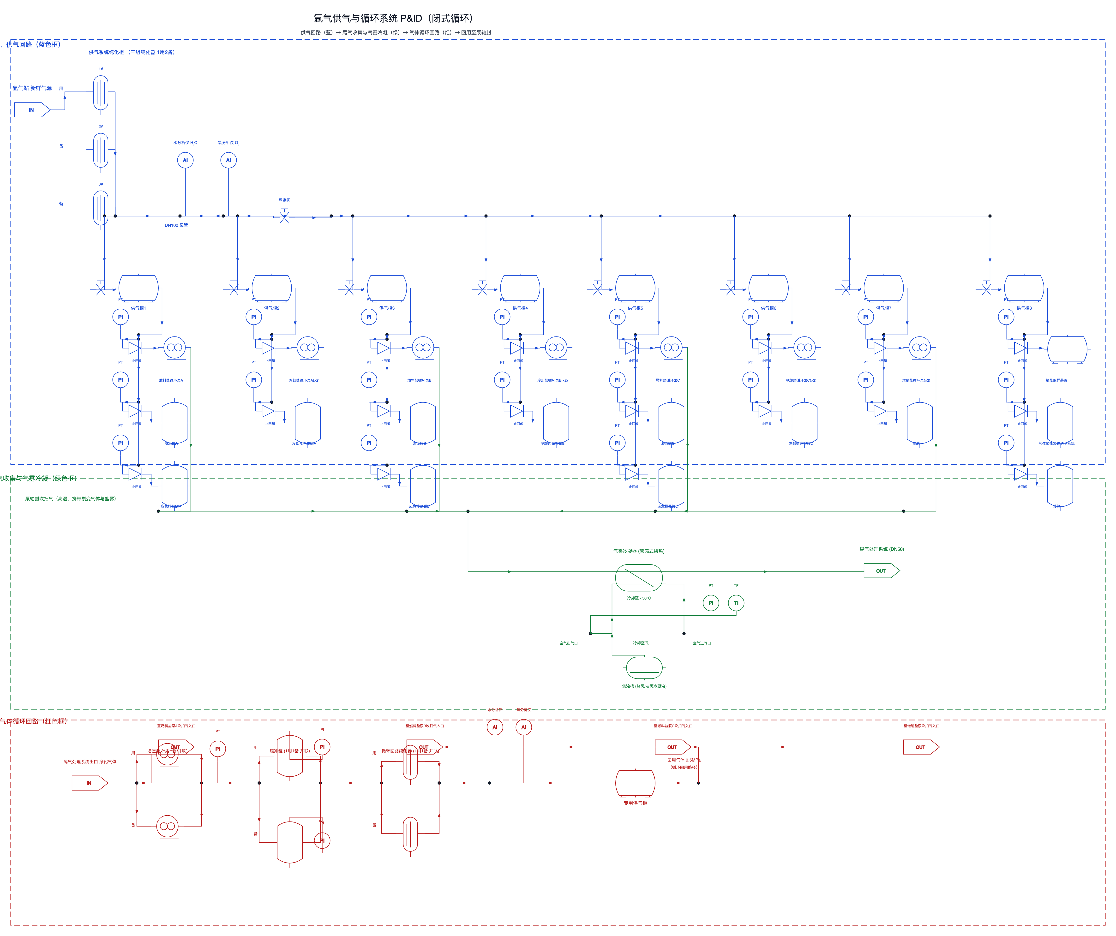
P&ID
A G E N T
青创大赛 · 项目路演 · 2026
P&ID-Agent
人机协同的智能工艺流程图设计平台
让工程师与 AI 共用一张图、同一种语言、同一套规则
浏览器原生
AI 原生
开源 MIT
MCP 协议
氩气供气与循环系统 P&ID（闭式循环）· 444 图元 · 由 P&ID-Agent 绘制
▸ 结构化图纸：全元素可选中 · 可修改 · 可导出 PDF / DXF / CSV
国家电投集团钍基能源科技有限公司
GitHub 开源 · v2.1.0-alpha.1

Slide 2
CONTENTS
01
为什么做
行业痛点与机会窗口
目录
02
做什么
产品定位与核心能力
03
凭什么
四层可靠性架构与验收证据
04
卖给谁
市场、竞争与商业模式
05
怎么走
团队、实施计划与经济效益
当前状态
v2.1.0-alpha.1 已开源（MIT）· 原型 / Alpha / Beta 三个里程碑已按期完成 · CI 全绿
P&ID-Agent · 人机协同智能工艺流程图设计平台
青创大赛路演 · 2026
01

Slide 3
01 · 为什么做
一张 P&ID 贯穿工程全生命周期，工具却还停在十年前
上手门槛高
图纸没有语义
通用 CAD 体量大、命令多；画出一张规范的 P&ID，依赖工程师多年
的经验与规范积累。
设备、管线、连接关系只是图形元素，机器读不懂，无法自动检查、统
计、复用。
AI 介入不足
人机两张图
工程行业对 AI 辅助设计需求迫切，却一直没有一款为流程设计而生的
轻量工具。
人工修改与 AI 自动生成互相脱节，版本冲突、返工是常态，效率被内
耗掉。
P&ID 是最核心的系统设计文件
概念设计 → 初步设计 → 施工设计 → 建安运维，全程依赖；而核能、化工、电力正处于数字化与 AI 应用的窗口期。
P&ID-Agent · 人机协同智能工艺流程图设计平台
青创大赛路演 · 2026
02

Slide 4
02 · 做什么
只做 P&ID 这一件事，把它做到轻、准、通
P&ID-Agent —— 浏览器端、人机共编的工艺流程图专用工具
轻
浏览器即用
准
图纸有语义
通
人机共编
打开网页就能画，零安装、零运维；拖放
即绘图，几分钟上手。
端口、管线、节点全部结构化，AI 读得
懂、查得出问题、一键出报表。
人工与 AI 操作同一份文档、同一套图例
，revision 并发控制，互不覆盖。
明确的边界
不造第二个 AutoCAD：不做三维、BIM、机械零件与通用命令堆砌——把力气全部花在“画好一张流程图”上。
P&ID-Agent · 人机协同智能工艺流程图设计平台
青创大赛路演 · 2026
03

Slide 5
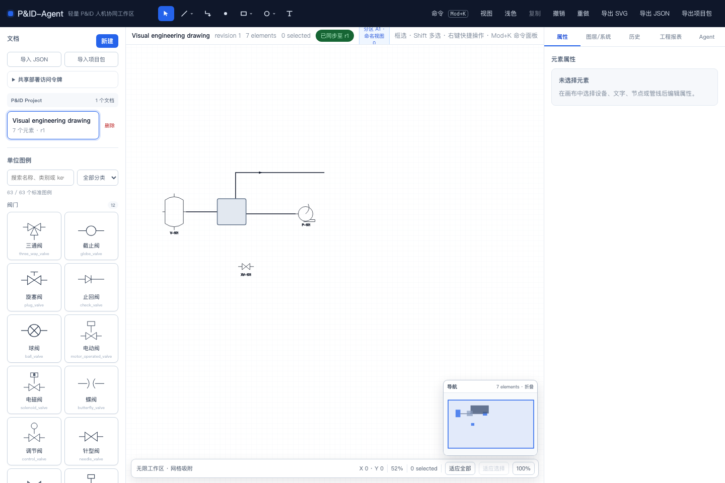
02 · 做什么
工程师熟悉的画图体验，一样都不少
设备图形拖放 + 端口吸附，管线只连真实端口
正交管线、折点调整、跨线桥，相交≠连接
连接节点：主管线原子拆分，真实分支/汇合拓扑
多选 / 框选 / 复制粘贴 / 撤销重做，全流程快捷键
图层、锁定、批量属性、大图 minimap 导航
中键平移 · 滚轮缩放 · 网格吸附，操作零学习成本
浏览器编辑器实拍：主管线 + 支路 + 仪表，全元素可选中、可修改
92 项前端单元测试 · 37 项浏览器端到端验收 · 视觉快照回归
SVG 实时渲染
深浅双主题
命令面板
P&ID-Agent · 人机协同智能工艺流程图设计平台
青创大赛路演 · 2026
04

Slide 6
02 · 做什么
不是 Demo 玩具：一张真实工程的氩气系统 P&ID
三回路按介质着色
供气（蓝）→ 尾气冷凝（绿）→ 循环（红），工
程逻辑一目了然。
全谱设备图例
供气柜、盐循环泵、溢流罐、过滤器、换热器 + 2
0 余个止回阀、24 块压力表。
交付级导出
PDF / PNG / DXF / JSON 一键导出，设备表、
管线表、仪表索引自动生成。
氩气供气与循环系统（闭式循环）· 444 图元 · 可继续编辑
结构化数据 → 可查询、可检查、可导入导出，不只是像素。
P&ID-Agent · 人机协同智能工艺流程图设计平台
青创大赛路演 · 2026
05

Slide 7
03 · 凭什么
AI 画图靠不靠谱？四层确定性边界把风险关在门外
① 模型只出拓扑计划
② 语义编译器校验
③ 确定性路由器
④ 质量门禁 ≥95 分
输出图例 key、真实端口与连接
关系，不直接决定像素路径。
JSON Schema、图例、端口、介
质、流向逐项验证，错误即拒绝。
按端口外法线走最短正交路径，自
动避障，相交管线画跨线桥。
正交性、重叠、穿设备、重复标签
逐项打分；不合格带 issue cod
e 回炉重规划。
原子事务落库
全部操作一次成功、或完全不写入 · revision 乐观并发，AI 盖不掉人工修改 · 全程可撤销、可重做、可追踪
同一计划 → 同一张图（确定性）；错误计划 → 干净的拒绝 + 稳定错误码（可修复）。模型只被允许“出错”，不被允许“写坏”。
P&ID-Agent · 人机协同智能工艺流程图设计平台
青创大赛路演 · 2026
06

Slide 8
03 · 凭什么
可靠性不是口号：可复现的模型验收矩阵
模型
15 场景 × 3 次
结论
如果 AI 画错了？
DeepSeek-V4-Flash
15 / 15 · 100%
验收通过
它没有机会“画错”：任何修改必须通过 Schema 与语义校验才允许写入
事务原子性：失败不会留下半张图
稳定 issue code 反馈模型自动重规划（≤3 轮）
271 项后端测试 + 92 项前端测试 + 37 项浏览器验收 + CI 全绿
Qwen3.6-35B（本地 Ollama）
15 / 15 · 100%
验收通过
Agnes-2.0-Flash（第三方）
11 / 15 · 78.6%
判为不可用
方法：拓扑断言 + 图面质量双验收；不达标的模型被系统明确拒收——我们不宣称“什么模型都能画”。
公开仓库可复现：pid-agent model-matrix
P&ID-Agent · 人机协同智能工艺流程图设计平台
青创大赛路演 · 2026
07

Slide 9
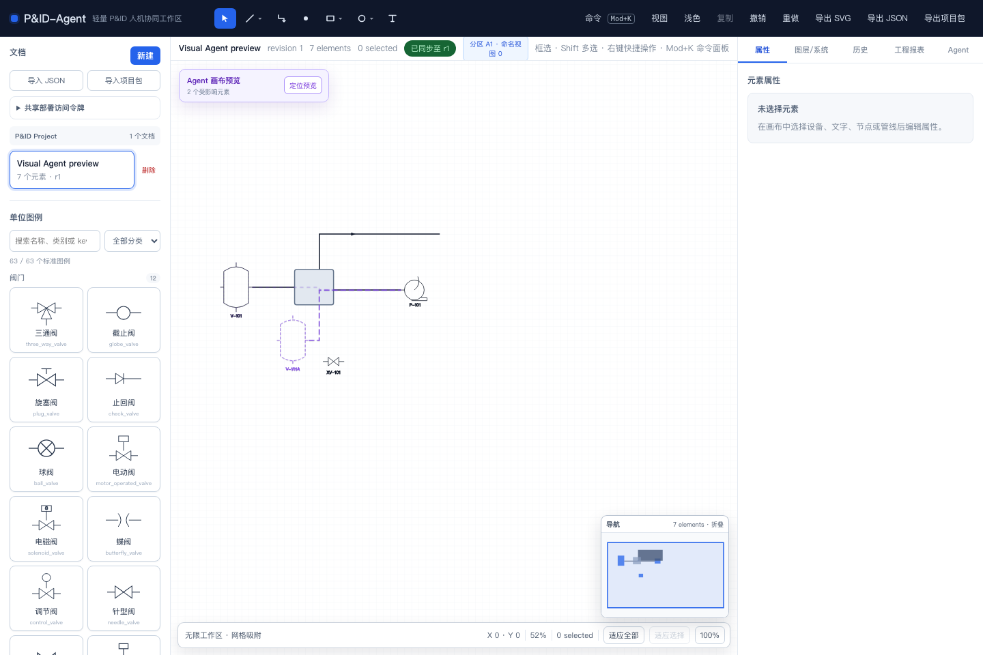
02 · 做什么
三种工作方式，覆盖从草图到交付全流程
1
人工自由绘图
2
AI 语义生成
3
人机协同修改
拖放设备、连接管线、标注位号；设计习惯
完全不变，几分钟上手。
输入一段系统描述，AI 自动布置设备、连
接管线、标注位号，一次成图。
AI 出草图、人来调整；人画草图、AI 补
全优化。先预览、后应用。
AI 修改先以“幽灵预览”展示，工程师确认后才写入——人始终是最终拍板人
P&ID-Agent · 人机协同智能工艺流程图设计平台
青创大赛路演 · 2026
08

Slide 10
03 · 凭什么
一条事务总线，四个接入面，一个真相源
React 浏览器编辑器
REST API
Python Client
MCP Server（stdin）
LLM 规划器
只生成结构化事务\n不接触数据库、不执行代码\nOpenAI / Ollama / LM Studio / Kimi Code
TransactionRequest · 原子事务总线 —— 人工与 AI 走同一个入口，谁也不能绕过验证
FastAPI 服务层 · 参数转换 · 身份与安全边界 · 请求限流
DocumentService · 单一文档真相源
原子事务 · revision 乐观并发 · 撤销/重做 · 拓扑与场景摘要 · 质量门禁
SQLiteDocumentStore
SymbolRegistry 单位图例
文档 / 图层 / 图元 / 管线\n快照历史 · 备份恢复
符号 + 端口 + 介质\n企业图例可覆盖
Python 3.11+ · FastAPI · Pydantic · SQLite · CairoSVG
React 19 · TypeScript · Vite · Zustand · SVG
导出 JSON/SVG/PNG/PDF/DXF/CSV
P&ID-Agent · 人机协同智能工艺流程图设计平台
青创大赛路演 · 2026
09

Slide 11
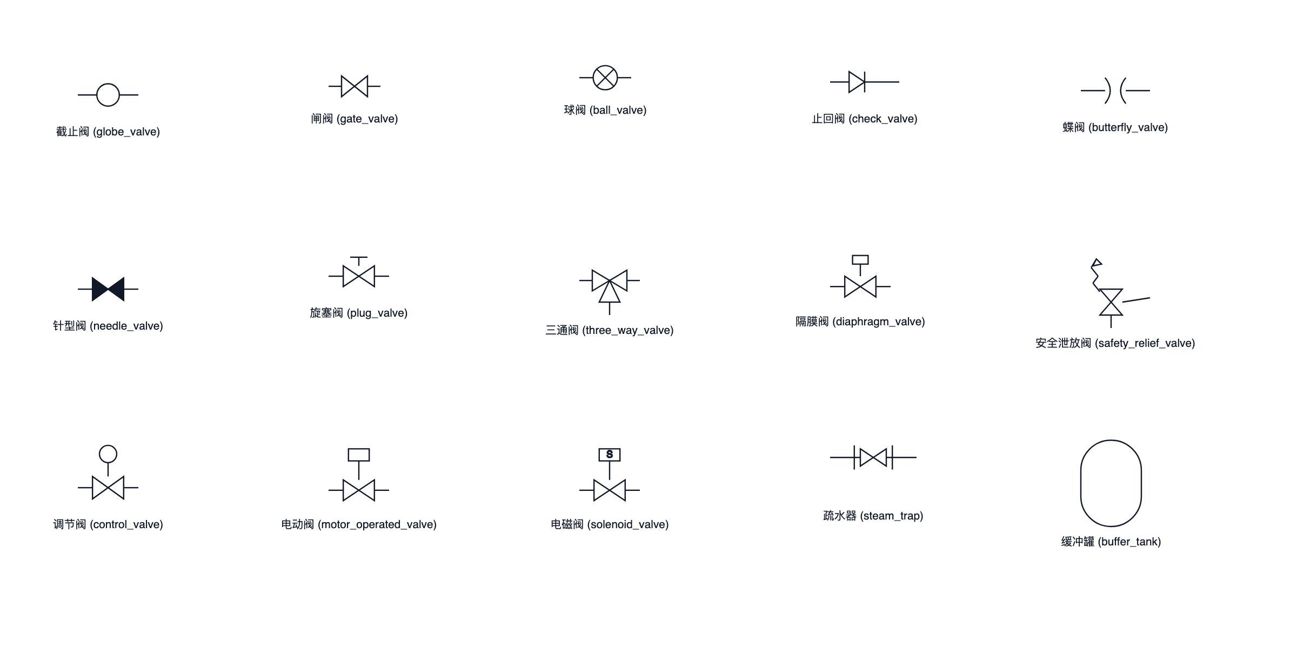
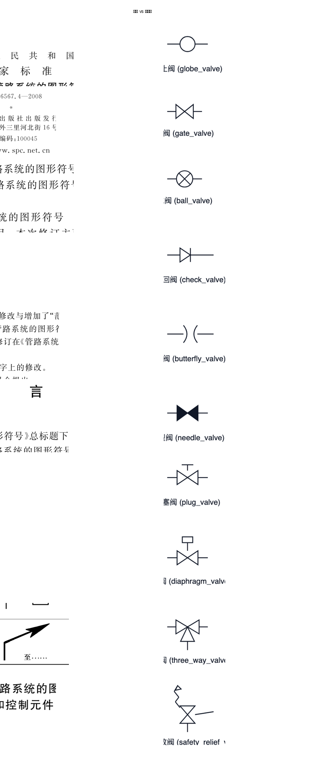
03 · 凭什么
单位图例库：人与 AI 共用的同一套工程语言
55+ 标准符号 · 12 大分类：泵 / 风机 / 换热 / 容器 / 过滤 /
阀门 / 安全附件 / 管件 / 仪表…
声明式 JSON：符号 key、端口、介质、位号规则、使用约束全
部内建，人和 AI 读同一份定义
覆盖 GB/T 国标阀门符号（闸阀、截止阀、止回阀、调节阀、蝶
阀…），不拿通用球阀糊弄
图例一致性离线校验：坏图例进不了库；企业图例可覆盖、可版本
化
内置图例库 · GB/T 阀门符号（部分）
国标 vs 内置对照
为什么这构成壁垒
符号库是“共同语言”：换一家单位，换一份图例即可，编辑器内核与 Agent 能
力不变——行业经验沉淀成可复用资产。
pid-agent quality-harness · 图例完整性 / 拓扑事务 / 质量门禁 四层离线验收
P&ID-Agent · 人机协同智能工艺流程图设计平台
青创大赛路演 · 2026
10

Slide 12
04 · 卖给谁
数万设计人员 · 数亿元市场 · 三层真实客户
目标客户
竞争格局
③
核电 · 国防
通用 CAD（AutoCAD / 中望）
自主可控刚性要求，国产开源工具拥有天然信任优势——进口竞品无法逾
越的定位壁垒。
大而全，但体量大、价格不低，P&ID 只是众多功能之一
②
大型设计院 · 基层科室
专业 P&ID（SmartPlant 等）
需要高效的系统流程设计与图纸编辑，追求快速上手与团队协同。
功能专业，但价格高、部署重、需专门学习，没有 AI 嵌入
①
中小型工程公司 / 设计院
P&ID-Agent
成本敏感，轻量、浏览器即用、免费基础版是真实刚需。
只做 P&ID · 轻 · 快 · AI 原生 · 开源国产 · 自主可控
市场规模（保守估计）
差异化切入
国内 P&ID 相关设计人员数万人 · 市场空间可达数亿元
从架构第一天就为 AI 设计，不是事后打补丁——这个起点差异会随时间拉
大。
P&ID-Agent · 人机协同智能工艺流程图设计平台
青创大赛路演 · 2026
11

Slide 13
04 · 卖给谁
三步走：开源攒口碑 → 企业版上量 → SaaS 并行
基础版 · 免费
MIT 开源
企业版 · 年订阅
5–30 万元 / 年
SaaS 云 · 月付
面向中小团队
编辑器、AI 接入、标准导出全部免费——先攒
用户与口碑，让社区把产品滚起来。
私有化部署、SSO、审批流、知识库对接、单位
符号库定制与技术支持。
托管式协同编辑与项目管理，按月付费，降低中
小团队使用门槛。
收入预期（万元 / 年）
第一年社区优先，收入 0–20 万（企业定制零散收入）
第二年企业版成熟上量，100–300 万
第三年企业版 + SaaS 双线并行，500–1000 万
企业版订阅价仅为商业软件的 1/5–1/10 · 浏览器架构，客户 IT 运维成本趋近于零
P&ID-Agent · 人机协同智能工艺流程图设计平台
青创大赛路演 · 2026
12

Slide 14
04 · 卖给谁
五个壁垒，都是时间与行业背景换不来的
AI 原生架构
图纸语义化
原子事务
先想清楚 AI 怎么用，再设计整个系统；不
是传统 CAD 事后打补丁。
设备、端口、管线、节点都有明确定义——
AI 读得懂、查得出问题、自动出报表。
任何修改先验证后写入，人工也好 AI 也好
，都改不乱数据。工程图纸的底线。
成本优势
核工业背景
先发优势
基础版免费开源，企业版仅为商业软件 1/
5–1/10；浏览器架构零运维。
团队设计一线出身，每个功能都来自真实画
图痛点，通用工具团队难以复制。
P&ID 原生 AI 协同的开源工具，国内最早
一批；开源社区就是流量入口。
P&ID-Agent · 人机协同智能工艺流程图设计平台
青创大赛路演 · 2026
13

Slide 15
05 · 怎么走
18 个月：从原型到 1.0 商业化发布
M1
M2
M3
M4
M5
✓
✓
✓
原型与核心引擎
Alpha 发布
Beta 发布
RC 发布候选
1.0 正式版
技术选型 · 文档模型 · 原型
文档内核 · 持久化 · 编辑器基础
属性编辑 · 管线功能 · 图层显隐
AI 自然语言局部修改 · 自动布局 ·
大图性能
企业级功能 · 工程交付验收
当前进度
v2.1.0-alpha.1 已开源（MIT）· 原型 / Alpha / Beta 三个里程碑按期完成 · 质量门槛全部通过
如获支持，12–18 个月内完成 1.0 正式版并启动商业化
P&ID-Agent · 人机协同智能工艺流程图设计平台
青创大赛路演 · 2026
14

Slide 16
05 · 怎么走
轻资产起步，三重收益清晰可见
30–50%
1/5–1/10
0
设计出图效率提升
软件采购成本
外部授权与资金链风险
AI 生成草图 + 自动规则检查 + 设备表/管线表
一键生成，工程师从重复劳动中解放。
中型设计院 20 人用 AutoCAD 年费 10–30
万，专业 P&ID 软件更高；企业版年费仅为零
头。
技术栈全开源、零授权费；轻资产模式，人力时
间成本为主，不存在资金链断裂风险。
效率收益：科室工艺设计出图效率提升 30–50%
能力收益：沉淀数字化技术与 AI 应用能力
安全收益：降低对外部商业软件依赖，自主可控
资金结构
公司内部自发创新：无外部融资、无股权稀释、无对赌压力；当前不追求盈
利，核心是为公司创造效率、能力与安全三重内部收益。
P&ID-Agent · 人机协同智能工艺流程图设计平台
青创大赛路演 · 2026
15

Slide 17
05 · 怎么走
核工业一线出身 · 工程 × 软件 × AI 复合团队
硕博团队 · 核工业设计一线
全栈技术覆盖
AI 智能体实战
对 P&ID 工程语义、行业标准、设计流程有深
入理解——功能全部来自真实画图痛点。
Python / React / SVG / SQLite / MCP 多
栈贯通，能独立完成从设计到交付的全链条开发
。
大模型应用与 Agent 架构一线经验，支撑 AI
原生产品持续演进。
分工矩阵
产品架构与总体设计
后端开发
前端开发
AI 模型集成
测试与质量
系统架构 · 文档模型 · 技术路
线决策
FastAPI 服务 · SQLite 持久
化 · MCP 接入 · 导出引擎
React / TS 编辑器 · SVG 渲染
· 交互设计
Agent 规划器 · 工具链 · 模型
接口适配
自动化测试 · 质量门禁 · 持续
集成
项目由个人发起，依托央企科室孵化，室领导方向把关与资源支持；持续吸纳青年工程师，形成「工程设计 + 软件开发 + AI 应用」复合型团队。
P&ID-Agent · 人机协同智能工艺流程图设计平台
青创大赛路演 · 2026
16

Slide 18
让 AI 增强工程师，而不是替代工程师
未来的工程设计，不是用更复杂的软件替代工程师，而是让工程师专注于创造性的工艺设计决策，
把重复的画图、标注与检查工作交给智能工具。
成为流程工业领域最广泛使用的开源 P&ID 工具
开源 MIT · GitHub
欢迎试用 · 欢迎共建
国家电投集团钍基能源科技有限公司
谢谢观看 · THANKS

